Slide 1
의약품 통계 분석
2019.09.27
박수민, 신은총, 안수현

Slide 2
韓 제약산업에 스며드는 빅데이터
전 국민이 건강보험에 가입함
건강보험심사평가원에 연간 4600만명의 9억건의 진료 정보가 집적
그러나 CEO의 무관심, 전문 인력 부족, 경험 부족 등등의 사유로 산업 현장에서 활용하지는 못하는 실정

Slide 3
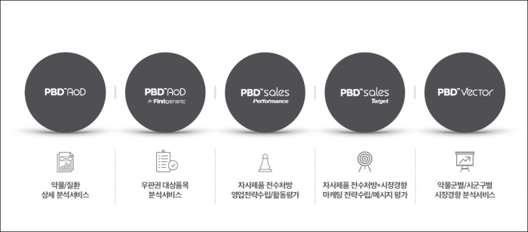
韓 제약산업에 스며드는 빅데이터
회사 코아제타
건강보험심사평가원으로부터 진료, 처방 데이터를 구매해 자체 구축한 IT 기술을 활용해 제약사들이 원하는 정보로 재가공
신제품 개발, 마케팅 등 여러 분야 적용 가능

Slide 4
韓 제약산업에 스며드는 빅데이터
처방 분포 조회: 아달리무맙(항체의약품)이 어떤 병원에서 처방되는지, 환자들의 성별 및 연령대. 이전에 복용한 약물이나 진료 내용도 추적이 가능.
처방 용도 조회: 아달리무맙은 류마티스관절염, 건선성관절염, 강직성 척추염, 성인 크론병, 건선, 궤양성대장염 등 다양한 용도로 사용되는데 제약사들이 어떤 적응증에 처방되는지 정확하게 파악하는 것은 원래 불가능하나, 빅데이터가 새로운 지평을 염. 제약사의 마케팅ㆍ영업 전략 수립에 유용한 정보.
신제품 개발 영역: A약물의 처방 패턴을 조사한 결과 B나 C약물과 병용 처방이 많이 이뤄졌다는 사실이 밝혀지면 'A+B' 또는 'A+C' 복합제가 충분히 시장성이 있다는 것을 예측할 수 있음. 한 약물이 특정 연령대나 성별에서 많이 처방된다는 정보를 통해 효과적인 마케팅 전략을 세울 수도 있음.
Notes:
빅데이터는 제약사들의 신제품 개발 전략에 활용된다. 이 대표는 B형간염치료제 ‘비리어드’를 예를 들었다. ‘테노포비르’ 성분의 비리어드는 지난해 1477억원의 처방실적을 기록한 대형 약물이다. 최근 국내제약사들이 비리어드의 제네릭 시장 진출을 위해 전방위로 특허전을 펼치는 상황이다.
이 대표는 “테노포비르의 처방 분포를 조회한 결과 의원급 의료기관에서 나온 처방은 30%에도 못치는 것으로 나타났다. 나머지는 종합병원급 이상 규모에서 처방된다”라고 설명했다. 국내제약사의 경우 의원급에 비해 종합병원에서는 상대적으로 영업력이 취약한 편이다. 비리어드의 의원급 처방 비율이 낮다는 것은 전체 시장 규모에 비해 국내업체들이 진출할 수 있는 영역이 크지 않다는 점을 의미하기 때문에 매력적인 제네릭 시장은 아니라는 해석이 가능하다.
처방 데이터는 신제품 개발 영역에도 이용된다. A약물의 처방 패턴을 조사한 결과 B나 C약물과 병용 처방이 많이 이뤄졌다는 사실이 밝혀지면 'A+B' 또는 'A+C' 복합제가 충분히 시장성이 있다는 것을 예측할 수 있다. 한 약물이 특정 연령대나 성별에서 많이 처방된다는 정보를 통해 효과적인 마케팅 전략을 세울 수도 있다.

Slide 5

데이터 개요
HADOOP
HIVE
의약품처방정보(2013-2017)
CREATE TABLE MEDICINE (
STND_Y INT,
IDV_ID BIGINT,
KEY_SEQ BIGINT,
SEQ_NO INT,
SEX INT,
AGE_GROUP INT,
SIDO INT,
RECU_FR_DT BIGINT,
GNL_NM_CD STRING,
DD_MQTY_FREQ FLOAT,
DD_EXEC_FREQ FLOAT,
MDCN_EXEC_FREQ FLOAT,
UN_COST INT,
AMT INT,
DATA_SDT_DT INT)
PARTITIONED BY (YEAR INT)
기준년도
STND_Y
가입자 일련번호
IDV_ID
처방내역 일련번호
KEY_SEQ
일련번호
SEQ_NO
성별코드
SEX
연령대 코드
AGE_GROUP
시도코드
SIDO
요양개시일자
RECU_FR_DT
약품 일반성분명 코드
GNL_NM_CD
1회 투약량
DD_MQTY_FREQ
데이터 공개일자
DATA_
SDT_DT
총투여일수
MDCN_EXEC_FREQ
1일 투약량
DD_EXEC_FREQ
단가
UN_COST
금액
AMT

Slide 6
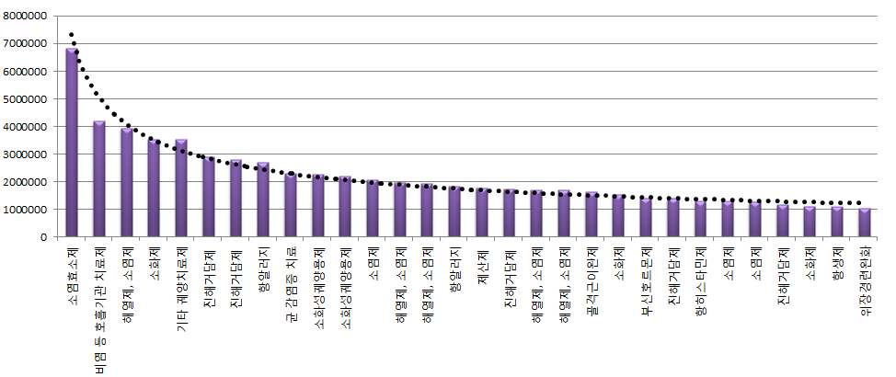
최다 수요 약품 top 30
소염제, 비염 치료제, 소화제, 해열제, 부신 호르몬제 및 진해거담제 분야의 약품들이 가장 많은 수요를 보인다.

Slide 7
438901ATB
스트렙토키나제
염증으로 인한 진물이나 고름 등을
분해시켜 없애는 역할

Slide 8


한국인 50%가 복용(대표 약품: 바리다제/SK 케미컬)

Slide 9
그러나,
전 세계적으로 효과가 없다라고 판명되었다.
미국: 1985년 연방관보, “효과가 없으며 향후 임상 조사에서도 이를 증명할 수 없으므로 허가 취소를 권고한다.”
G7 국가는 모두 해당 성분 의약품을 판매하지 않음
의사회 및 약사회: 해당 성분 의약품을 퇴출하라 주장
식품의약품안전처
: 2017 11월, 임상 시험 준비하겠다 발표.
: 2018 10월, 기존 ‘수술 및 외상후 등 염증성 부종 완화’ 에서 ‘발목 수술 또는 발목 외상에 의한 염증 완화’ 로 변경.
: 2018 12월, 해당 성분 의약품에 대해 보험 적용 삭제 발표

Slide 10
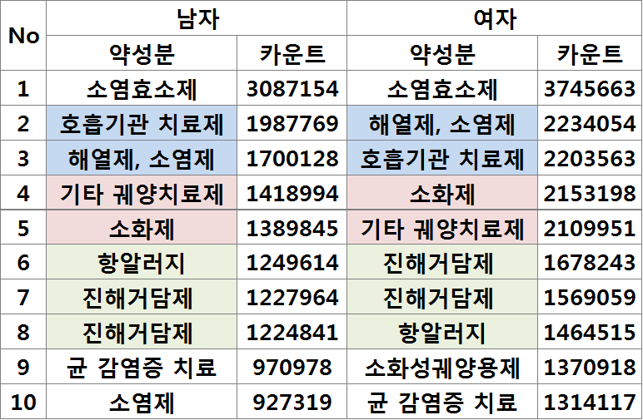
남녀별 최다 수요 비교
남녀 모두 비슷.
소염제, 비염 치료제, 소화제, 해열제, 부신 호르몬제 및 진해거담제 등

Slide 11
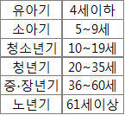






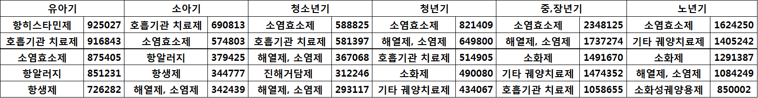
연령별 최다 수요 비교

Slide 12
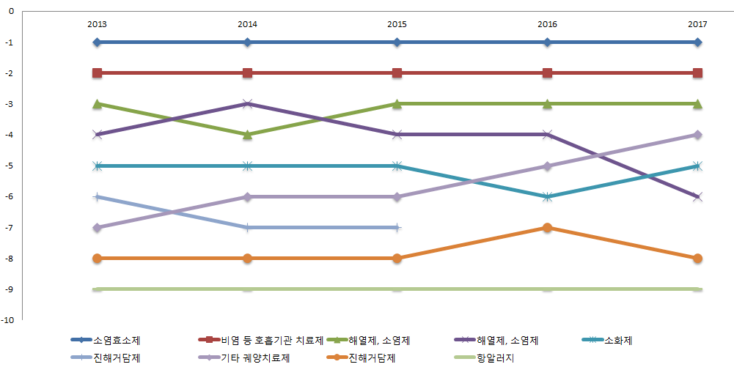
연도별 최다 수요 비교

Slide 13
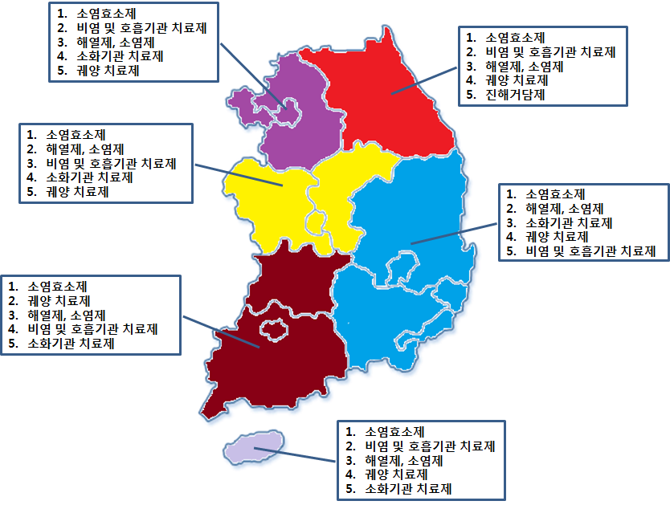
지역별 최다 수요 비교
지역별 평균연령 등에 의해 차이가 날 것을 예상했으나,
최다 수요 약품은 비슷한 양상을 보임

Slide 14
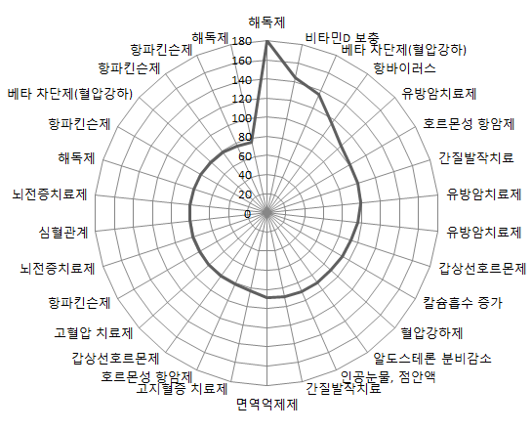
투여 일수 top 30
해독제 계열 (윌슨 병-아연 및 구리)
유방암 치료제 (폐경기 여성의 에스테로겐 억제)
비타민 D, 칼슘제 등 골다공증 예방
인공눈물
면역 억제제
항파킨슨제
혈압강하用

Slide 15
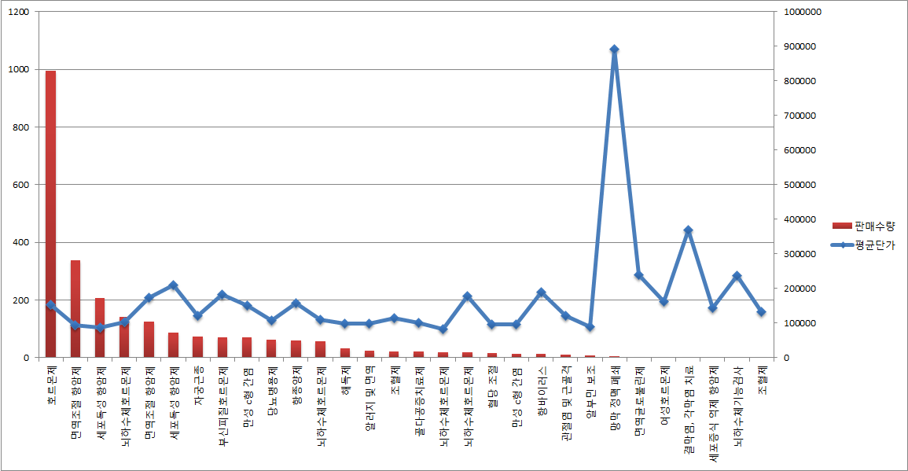
최고 평균 단가 및 수요
망막 정맥 폐쇄 (141906CIM)
황반부종 치료제
단가: 892,400
수요: 4
호르몬제(615802ATB)
자궁근종치료제
단가: 153,200
수요: 994

Slide 16
끝으로

Slide 17
소염효소제의 과다 사용

Slide 18
2.
연령대별 약품수요 차이

Slide 19
3.
궤양 치료제
수요 급증

Slide 20
감사합니다.
Q&A

